Slide 1
儿童和平条约

Slide 2


PPT模板下载：www.1ppt.com/moban/ 行业PPT模板：www.1ppt.com/hangye/
节日PPT模板：www.1ppt.com/jieri/ PPT素材下载：www.1ppt.com/sucai/
PPT背景图片：www.1ppt.com/beijing/ PPT图表下载：www.1ppt.com/tubiao/
优秀PPT下载：www.1ppt.com/xiazai/ PPT教程： www.1ppt.com/powerpoint/
Word教程： www.1ppt.com/word/ Excel教程：www.1ppt.com/excel/
资料下载：www.1ppt.com/ziliao/ PPT课件下载：www.1ppt.com/kejian/
范文下载：www.1ppt.com/fanwen/ 试卷下载：www.1ppt.com/shiti/
教案下载：www.1ppt.com/jiaoan/
学习目标
1.能正确、流利、有感情地朗读课文。
2.认识5个生字,并会写8个生字。
3.理解课文内容，理解《儿童和平条约》，并了解世界儿童渴望和平的美好心愿。

Slide 3
生字学习
（jí）
（疾病）
（yǔ）
（给予）
疾 予
探 恐
惧
（tàn）
（探望）
（kǒng）
（恐慌）
（jù）
（惧怕）

Slide 4
宣疾仇归
予探恐惧

Slide 5
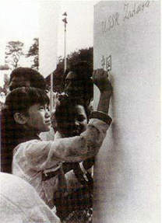
1986年9月25日，世界各国的儿童代表共聚美国纽约，分别代表本国儿童共同签定《儿童和平条约》，表达世界儿童渴望和平的美好心愿。石家庄市刘玲同学代表中国儿童在纽约法拉兴草坪公园举行的《儿童和平条约》签字仪式上签了字。

Slide 6
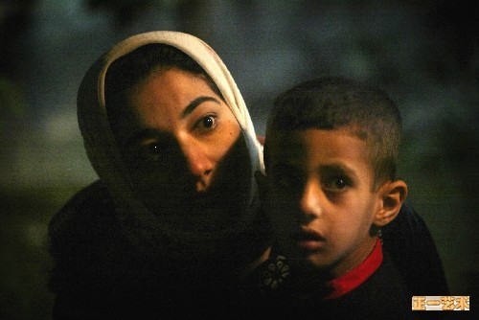
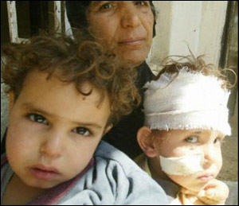
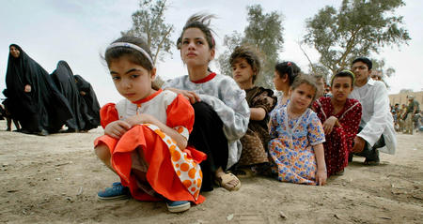
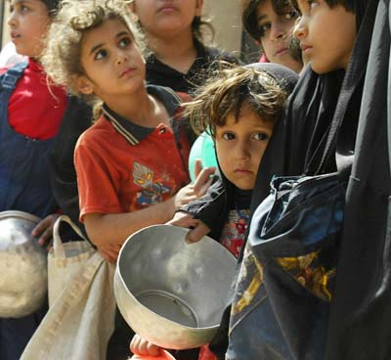
当他们的鲜血染红大地,谁的心可以坦然面对?
面队如此的一双双眼睛,谁的心可以无动于衷?

Slide 7
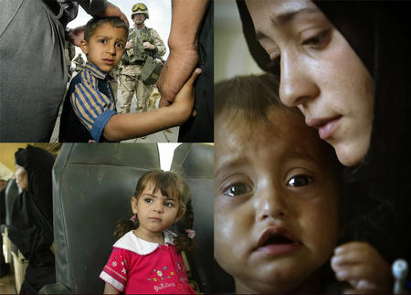

Slide 8
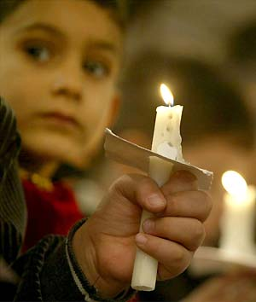
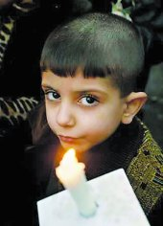
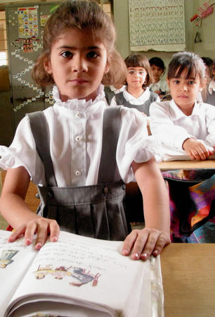
他们那一双双渴望和平的眼睛,写满虔诚和期盼!

Slide 9
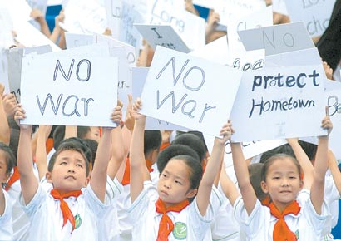
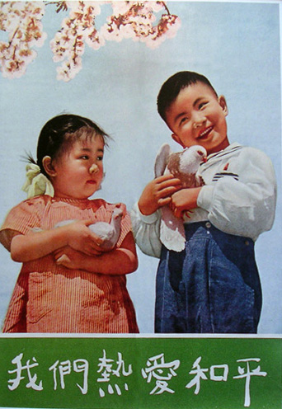
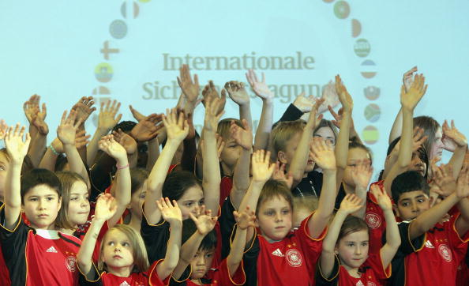

Slide 10
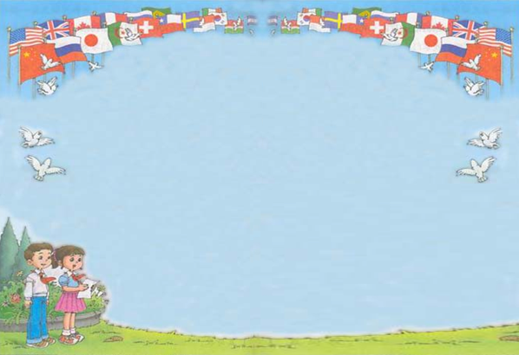
我们全世界的儿童,向世界宣告:
未来的世界, 应该和平。
我们要一个没有战争和武器的星球，
我们要消灭破坏和疾病。
我们再也不要战争和饥饿，
我们再也不要无家可归的事情发生。

Slide 11
我们将共享大地给予我们的足够食品，
我们将保卫天空中美丽的彩虹。
我们将保护我们的生命之源，
我们将让河水永远洁净，
我们要共同游戏，共同欢笑，
互相学习，一起探索，
努力提高大家的生活水平。

Slide 12
我们为了和平，
为现在的和平,永久的和平,大家的和平,
让世界上的成年人和我们一起，
丢掉恐惧和悲伤，抓住欢乐和梦想，
世界就一定和平。

Slide 13
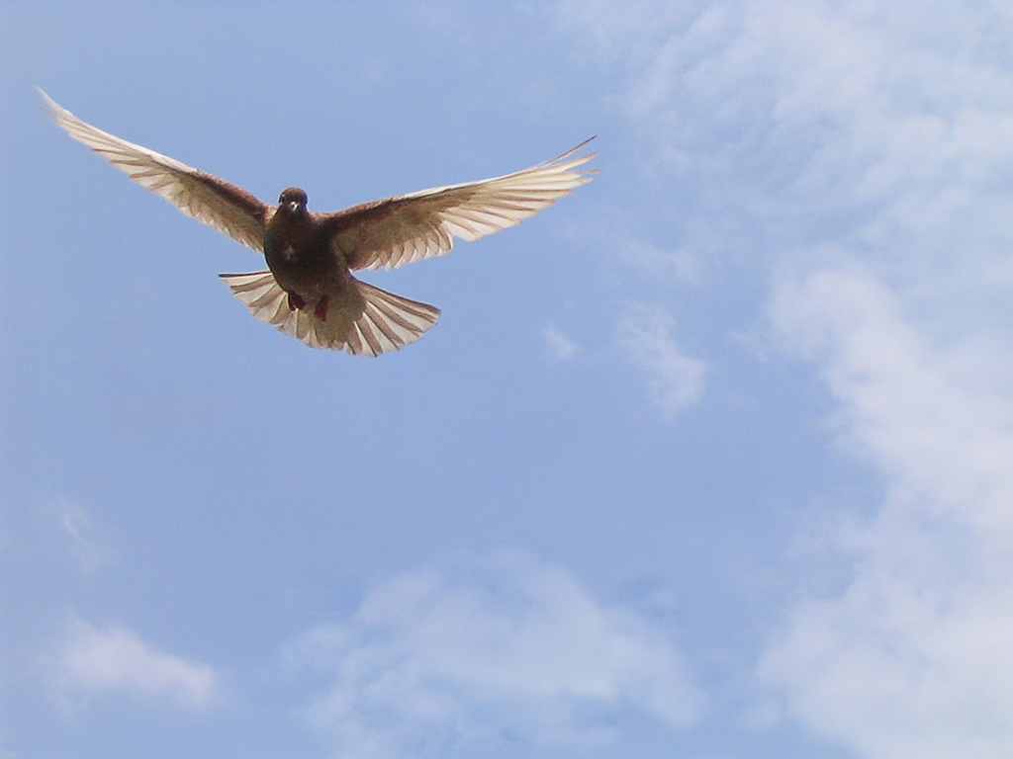
思考·讨论
1．读了课文，你觉得宣告是什么意思？
2．全世界儿童向世界宣告了什么？
3．你从这个条约，想到了什么？
Notes:
前提测评答案

Slide 14
全世界儿童向世界宣告了:
未来的世界应该和平，没有战争、破坏、仇恨，人类应共享大自然的恩惠，共创美好的生活。

Slide 15
作业：
1.写一篇学习之后的感想。
2.搜集资料，继续往下说。
全世界（亚洲、非洲……）的儿童手拉手。
（ ）的儿童手拉手。

Slide 16
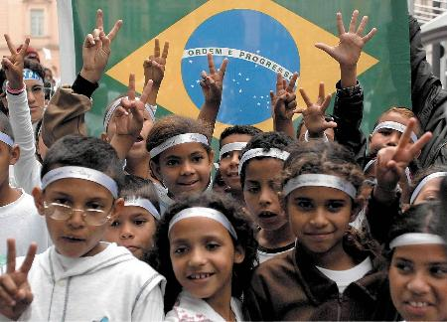
再见

